Slide 1
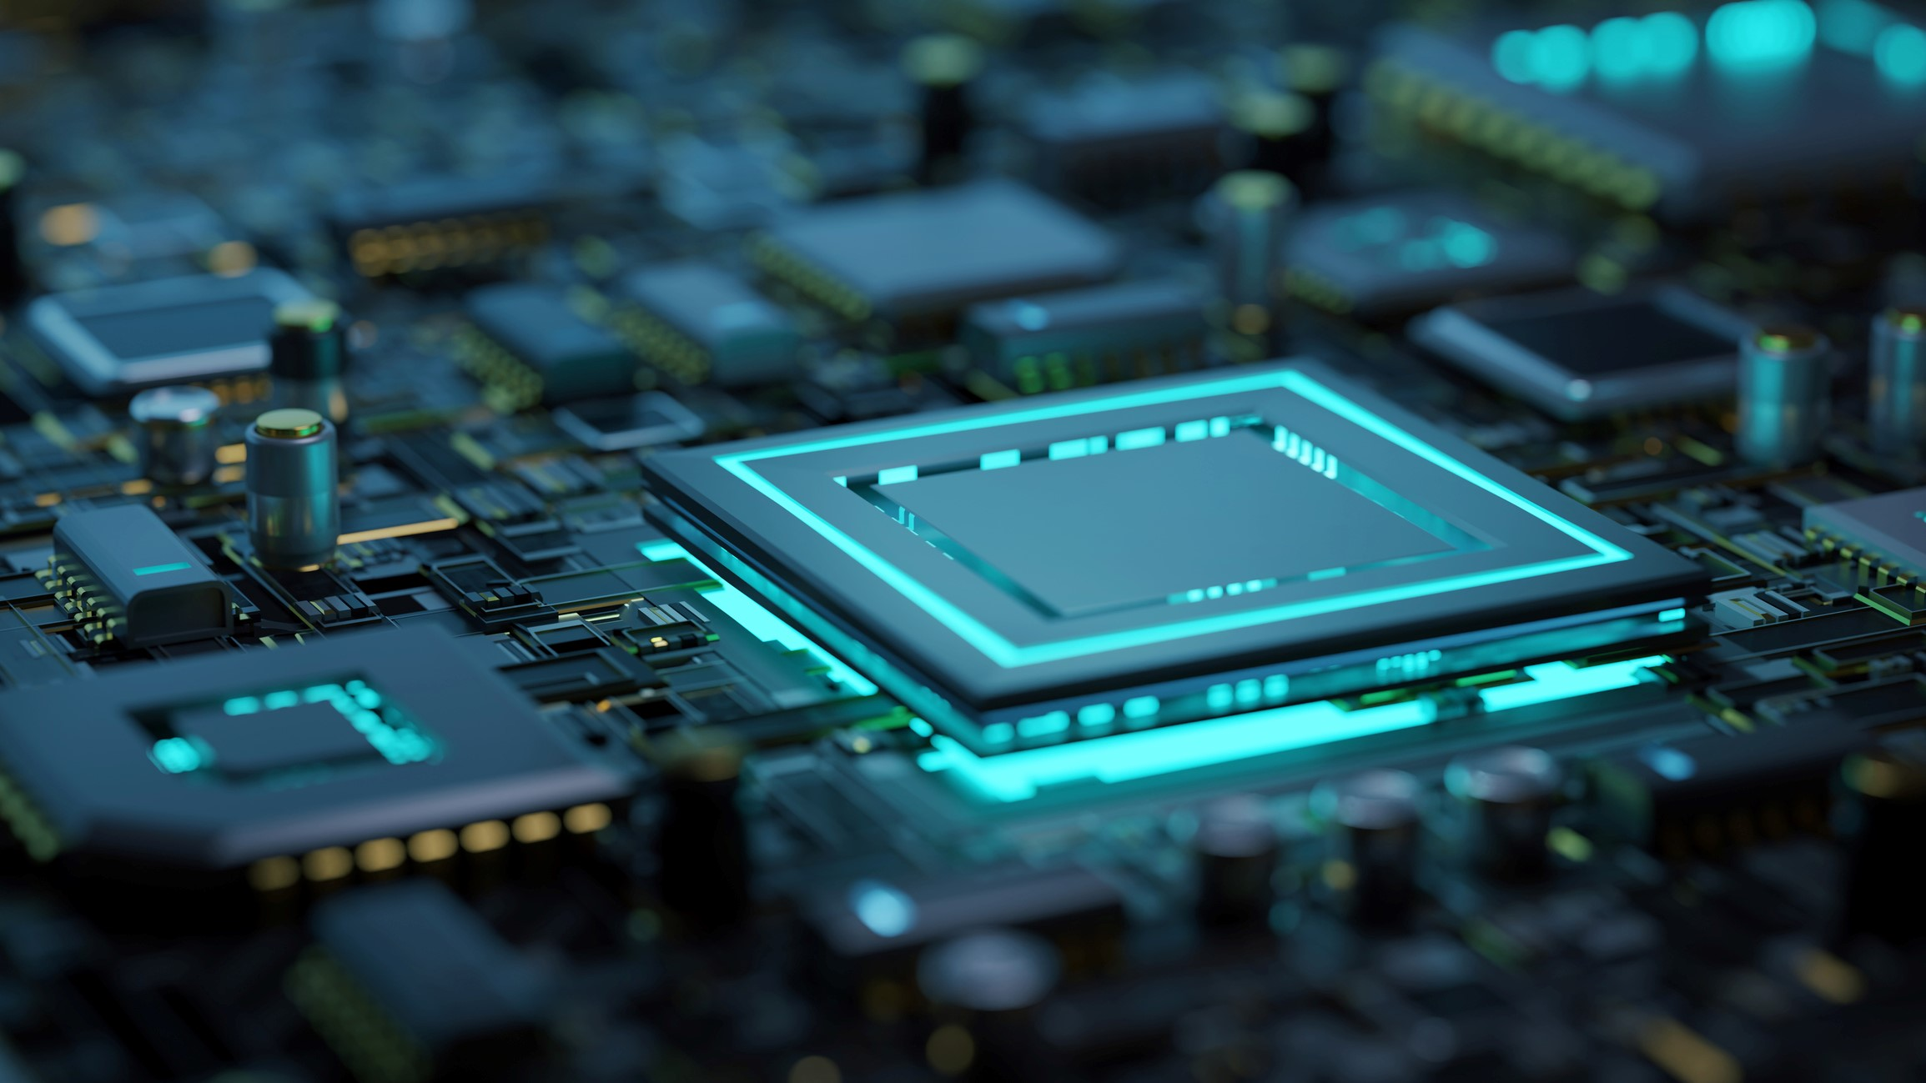
RENDIMIENTO EN LAS COMPUTADORAS
La civilización avanza extendiendo el número de operaciones importantes que se pueden hacer sin
pensar en ellas.
Alfred North Whitehead
An Introduction to Mathematics, 1911

Slide 2
Introducir los conceptos y criterios que permitan medir de forma cuantitativa el rendimiento de los procesadores.
Programas de prueba o Benchmarks.
Comparación del rendimiento.
Media aritmética y geométrica
Ley de Amdahl
Unidades de medida del rendimiento global (MIPS, MIPS RELATIVOS, MFLOPS).
OBJETIVOS DEL TEMA

Slide 3
Se define rendimiento de un sistema como la capacidad que tiene dicho sistema para realizar un trabajo en un determinado tiempo. Es inversamente proporcional al tiempo, es decir, cuanto mayor sea el tiempo que necesite, menor será el rendimiento.
Las computadoras ejecutan las instrucciones que componen los programas, por lo tanto el rendimiento de un computador está relacionado con el tiempo que tarda en ejecutar los programas. De esto se deduce que el tiempo es la medida del rendimiento de un computador.
RENDIMIENTO

Slide 4
Tiempo de Respuesta
Tiempo total requerido por un computador para completar una tarea, incluyendo acceso a memoria y operaciones E/S, también referido como tiempo de ejecución.
(Computadora personal y embebidas)
Productividad
Se define como el número de
tareas que se completan por unidad de tiempo, también llamada ancho de banda.
(Servidores)
Por lo tanto, en la mayoría de los casos, se necesitarán diferentes métricas de rendimiento, así como diferentes conjuntos de aplicaciones para medir el rendimiento.

Slide 5
¿Las siguientes mejoras en rendimiento incrementan la productividad, hacen disminuir el tiempo de respuesta, o ambas cosas?
Ciclo de reloj más rápido.
Múltiples procesadores para tareas separadas
Procesamiento paralelo de problemas científicos.
La disminución del tiempo de respuesta, habitualmente, mejora la productividad. Por consiguiente, 1 y 3 mejoran el tiempo de respuesta y la productividad. En 2, ninguna tarea funciona más rápida, por tanto, sólo incrementa la productividad.

Slide 6
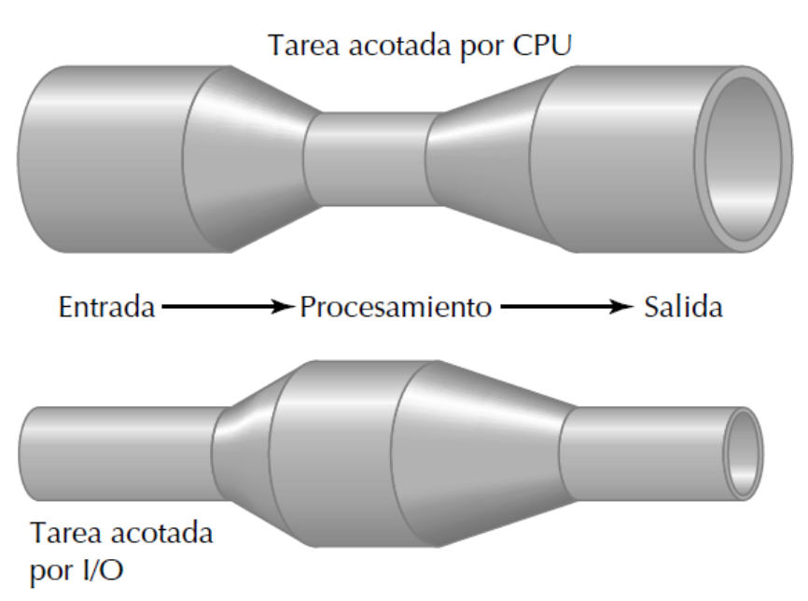

Para maximizar el rendimiento, lo que se desea es minimizar el tiempo de respuesta o tiempo de ejecución de alguna tarea.
$${Rendimiento}_{X}= \frac{1}{{Tiempo de ejecución}_{X}}$$
Para tales tareas acotadas por CPU, la potencia de procesamiento representa el problema. Asimismo, las tareas acotadas por I/O serán mal atendidas si sólo se toma en cuenta el tiempo de ejecución de CPU. Para un sistema balanceado sin problemas, no se erraría demasiado si se considera sólo el tiempo de ejecución de CPU en la evaluación del rendimiento. Observe que el equilibrio del sistema es esencial.
Notes:
Si uno sustituye el procesador de una máquina con un modelo que ofrece el doble de rendimiento, ello no duplicará el rendimiento global del sistema a menos que se realicen mejoras correspondientes en otras partes del sistema (memoria, bus del sistema, I/O, etc.).

Slide 7
La tasa de reloj depende de la organización de hardware y de la tecnología de implementación.
Si la tasa de reloj de un procesador se mejora por un factor X, el rendimiento quizá mejorará pero no necesariamente por el mismo factor.
El rendimiento se mejora en un factor X sólo si los CPI permanecen iguales. Sin embargo, elevar las tasas de reloj con frecuencia se acompaña con un aumento en los CPI.
El efecto de la tasa de reloj en el rendimiento es incluso más difícil de juzgar cuando se comparan máquinas con diferentes arquitecturas de conjunto de instrucciones.
EFECTO TASA DE RELOJ (FRECUENCIA) EN EL RENDIMIENTO

Slide 8
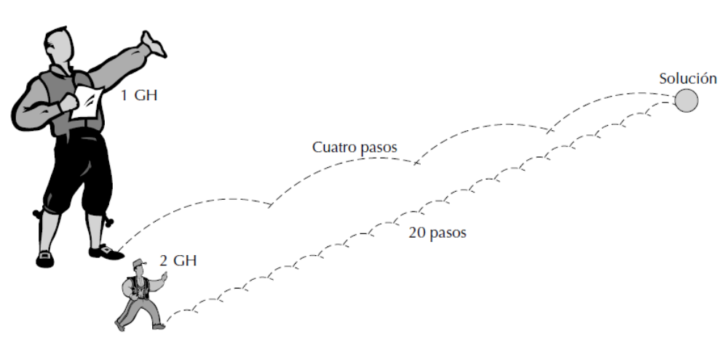
El efecto de la tasa de reloj en el rendimiento es incluso más difícil de juzgar cuando uno compara máquinas con diferentes arquitecturas de conjunto de instrucciones.
Duplicar la tasa de reloj es el análogo de una persona que da pasos el doble de rápido que otra. Sin embargo, si la persona que da pasos más rápidos necesita cinco veces más de éstos para ir desde el punto A hasta el punto B, su tiempo de viaje será 2.5 veces más largo.

Slide 9




Si el rendimiento de una máquina X es mayor que el rendimiento de una máquina Y, se tiene:
$${Rendimiento}_{X}> {Rendimiento}_{Y}$$
$$\frac{1}{{Tiempo de ejecución}_{X}}>\frac{1}{{Tiempo de ejecución}_{Y}}$$
$${Tiempo de ejecución}_{Y}> {Tiempo de ejecución}_{X}$$
A menudo se desea relacionar cuantitativamente el rendimiento de dos máquinas diferentes. Usaremos la frase “X es n veces más rápida que Y” para indicar que:
$$\frac{{Rendimiento}_{X}}{{Rendimiento}_{Y}}{=n}_{ }$$
Si X es n veces más rápida que Y, entonces el tiempo de ejecución de Y es n veces mayor que el de X:
$$\frac{{Rendimiento}_{X}}{{Rendimiento}_{Y}}=\frac{\frac{1}{{Tiempo de ejecución}_{X}}}{\frac{1}{{Tiempo de Ejecución}_{Y}}}=\frac{{Tiempo de ejecución}_{Y}}{{Tiempo de ejecución}_{X}}=n$$

Slide 10




RENDIMIENTO RELATIVO
Si una máquina A ejecuta un programa en 10 segundos y una máquina B ejecuta el mismo programa en 15 segundos, ¿cuánto más rápida es A respecto de B?
Se sabe que A es n veces más rápida que B
$$\frac{{Rendimiento}_{A}}{{Rendimiento}_{B}}=\frac{{Tiempo de ejecución}_{B}}{{Tiempo de ejecución}_{A}}=n$$
$$\frac{15}{10}=n$$
y, por lo tanto, A es 1.5 veces más rápida que B.
Se podría decir también que la máquina B es 1.5 veces más lenta que la máquina A, ya que
$$\frac{{Rendimiento}_{A}}{{Rendimiento}_{B}}=1.5$$
$$\frac{{Rendimiento}_{A}}{1.5}{=Rendimiento}_{B}$$
$${Rendimiento}_{A}=1.5{Rendimiento }_{B}$$
Por simplicidad, usaremos normalmente el término más rápido que cuando intentemos comparar máquinas cuantitativamente. Ya que las prestaciones y el tiempo de ejecución son recíprocos, aumentar las prestaciones requiere reducir el tiempo de ejecución. Para evitar la confusión potencial entre los términos aumentar y reducir, diremos normalmente “mejorar las prestaciones” o “mejorar el tiempo de ejecución” cuando queramos decir “aumentar las prestaciones” o “reducir el tiempo de ejecución”.

Slide 11
La medición de rendimiento comparativo apenas definida es una razón adimensional como 1.5 o 0.8. Indica que la máquina M1 ofrece x veces el rendimiento, o es x veces más rápido que la máquina M2. Cuando x > 1, el rendimiento relativo se puede expresar en una de dos formas equivalentes:
M1 es x veces más rápido que M2 (por ejemplo, 1.5 veces más rápida).
M1 es 100(x - 1)% más rápida que M2 (por ejemplo, 50% más rápida).
100(x - 1)% = 100(1.5 -1)% = 50%
y% más rápido significa 1 + y/100 veces más rápida.
50% más rápido significa 1 + 50/100 = 1.5 veces más rápida.
Fracasar al diferenciar estos dos métodos de presentación constituye un error bastante común. Así que, recuerde, una máquina que es 200% más rápida no es el doble de rápida sino tres veces más rápida. De manera más general: y% más rápido significa 1 + y/100 veces más rápida.

Slide 12
El tiempo es la medida del rendimiento de un computador.
El computador que ejecuta la misma cantidad de trabajo en el menor tiempo es el más rápido.
El tiempo de ejecución de un programa se mide en segundos.
La definición más sencilla de tiempo se llama tiempo de reloj (wall clock time), tiempo de respuesta (response time) o tiempo transcurrido (elapsed time). Estos términos se refieren al tiempo total que tarda una tarea en completarse.
Estos términos se refieren al tiempo total que tarda una tarea en completarse
MEDICION DEL RENDIMIENTO
El tiempo total que tarda una tarea en completarse, incluye los accesos a disco, los accesos a memoria, las actividades de entrada/salida (E/S) y la sobrecarga introducida por el sistema operativo.

Slide 13
La medida base de rendimiento será el tiempo de ejecución de la CPU (seg/programa).
Periodo de la CPU (τ).
$$η_{programa}=\frac{1}{Tiempo de Programa}$$
η_programa=1/(Tiempo de Programa)
Ciclos por instrucción (CPI).
Número de instrucciones del programa (IC ó NI).
RENDIMIENTO DEL PROCESADOR
El rendimiento de un procesador para un programa concreto es un factor inversamente proporcional al tiempo que tarda en ejecutar dicho programa.

Slide 14

$$η_{programa}=\frac{1}{Tiempo de Programa}$$
η_programa=1/(Tiempo de Programa)
$$Tiempo de Programa=NI×CPI×τ$$
Tiempo de Programa=NI×CPI×τ
$$\frac{segundos}{programa}=\frac{instrucciones}{programa}×\frac{ciclos}{instrucción}×\frac{segundos}{ciclo}$$
segundos/programa=instrucciones/programa×ciclos/instrucción×segundos/ciclo
RENDIMIENTO DEL PROCESADOR
$$η_{programa}=\frac{1}{Tiempo de Programa}=\frac{1}{\frac{segundos}{programa}}=\frac{programas}{segundo}$$

Slide 15
A menudo se querrá distinguir entre el tiempo transcurrido y el tiempo que un procesador está trabajando para nosotros.
Tiempo de ejecución de CPU
Tiempo real que la
CPU emplea en computar
una tarea específica.
Tiempo de CPU
empleado en el propio
programa.
Es el tiempo que la
CPU emplea en realizar
tareas del sistema operativo
para el programa.
Tiempo de CPU del usuario
Tiempo de CPU del sistema
Notes:
A menudo los computadores son de tiempo compartido, y un procesador
podría trabajar en diferentes programas simultáneamente. En estos casos, el sistema
podría intentar optimizar la productividad más que tratar de minimizar el tiempo de ejecución de un programa concreto. Por lo tanto, a menudo se querrá distinguir entre el tiempo transcurrido y el tiempo que un procesador está trabajando para nosotros.

Slide 16
Casi todos los computadores tienen un reloj que funciona a una frecuencia concreta y determina el momento en que tienen lugar los sucesos en el hardware.
CICLO DE RELOJ
El tiempo de un periodo de reloj, usualmente del reloj del procesador, avanza a velocidad constante.
PERIODO DE RELOJ
Longitud de cada ciclo de reloj.
(nanosegundos, picosegundos, etc.)
Notes:
Aunque como usuarios de computadores nos importa el tiempo, cuando se examinan
los detalles de una máquina es conveniente considerar las prestaciones según
otras medidas. En particular, es posible que los diseñadores de computadores quieran
considerar una máquina utilizando una medida relacionada con la rapidez con
que el hardware realiza determinadas funciones básicas.

Slide 17
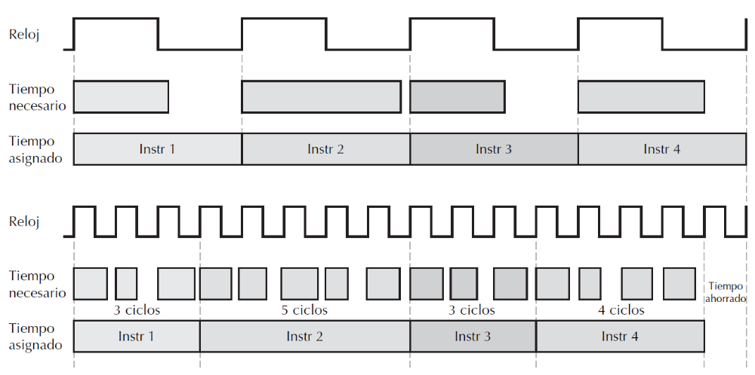
EJECUCIÓN DE INSTRUCCIÓN DE CICLO SENCILLO FRENTE A MULTICICLO.

Slide 18
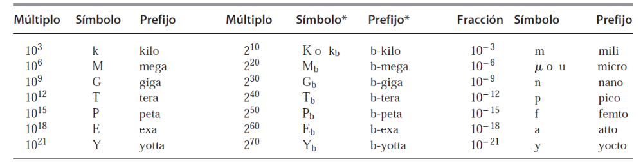
SÍMBOLOS Y PREFIJOS PARA MÚLTIPLOS Y FRACCIONES DE UNIDADES

Slide 19
RENDIMIENTO DEL PROCESADOR Y SUS FACTORES
Tiempo de ejecución de CPU para un programa = (Ciclos de reloj de la CPU para el programa) x (Tiempo del ciclo del reloj)
Tiempo de ejecución de CPU para un programa = $\frac{Ciclos de reloj de la CPU para el programa}{Frecuencia de reloj}$
Esta relación pone de manifiesto que el diseñador de hardware puede mejorar el rendimiento reduciendo la longitud del ciclo de reloj o el número de ciclos de reloj requeridos por un programa.
Notes:
Además, como se verá, el
diseñador a menudo se enfrenta a un compromiso entre el número de ciclos
requerido por un programa y la longitud de cada ciclo. Muchas de las técnicas que
reducen el número de ciclos incrementan también su longitud.

Slide 20


MEJORA DEL RENDIMIENTO
Ejemplo
Nuestro programa favorito se ejecuta en 10 segundos en el computador A, que tiene un reloj de 2 GHz. Intentaremos ayudar al diseñador de computadores a que construya una máquina B que ejecute el programa en 6 segundos. El diseñador ha determinado que es posible un incremento sustancial en la frecuencia de reloj, pero que este incremento afectará al resto del diseño de la CPU, haciendo que la máquina B requiera 1.2 veces los ciclos de reloj que la máquina A necesitaba para ejecutar el programa. ¿Qué frecuencia de reloj debería ser el objetivo del diseñador?
$Tiempo de {CPU}_{A}$= $\frac{Ciclos de reloj de {CPU}_{A}}{{Frecuencia de reloj}_{A}}$
Primero se calcularán los ciclos de reloj requeridos por el programa A:
10 segundos = $\frac{{Ciclos del reloj de CPU}_{A}}{{2x10}^{9} \frac{ciclos}{segundo}}$
${Ciclos de reloj de CPU}_{A}=10 segundos x 2 x {10}^{9}\frac{ciclos}{segundo}=20 x {10}^{9}$ ciclos

Slide 21



El tiempo de CPU para B se puede calcular utilizando la misma fórmula:
$Tiempo de {CPU}_{B}$= $\frac{1.2 x Ciclos de reloj de {CPU}_{A}}{{Frecuencia de reloj}_{B}}$
6 segundos = $\frac{{1.2 X 20 X {10}^{9}}_{ }ciclos}{{Frecuencia de reloj}_{B}}$
${Frecuencia de reloj}_{B}= \frac{1.2 x 20 x {10}^{9}}{6 segundos}$ = $\frac{4 x {10}^{9} ciclos}{segundo}$ = 4 GHz
Por lo tanto, la máquina B necesitará el doble de la frecuencia de reloj de la máquina A para ejecutar el programa en 6 segundos.

Slide 22
RENDIMIENTO DE LAS INSTRUCCIONES
Una manera de pensar en el tiempo de ejecución es que éste es igual al número de instrucciones ejecutadas multiplicado por el tiempo medio por instrucción. Por lo tanto, el número de ciclos
de reloj requerido por un programa puede ser representado como:
Ciclos de reloj de CPU = Instrucciones de un Programa x Media de ciclos por instrucción
Ciclos de reloj por instrucción
(CPI)
Número medio de ciclos de reloj por instrucción para un programa o fragmento de programa.
Ciclos de reloj de CPU = Instrucciones de un Programa x CPI
Notes:
Las ecuaciones de los ejemplos previos no incluyen ninguna referencia al número de
instrucciones ejecutadas por el programa. En el siguiente capítulo veremos qué
aspecto tienen las instrucciones que forman un programa. Sin embargo, debido a
que el compilador evidentemente genera las instrucciones que se deben ejecutar, y
la máquina ha de ejecutarlas para que el programa funcione, el tiempo de ejecución
debe depender del número de instrucciones del programa

Slide 23
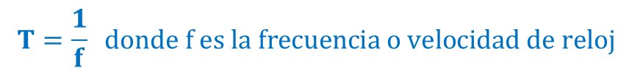

LA ECUACIÓN CLÁSICA DE RENDIMIENTO DEL CPU
Podemos escribir esta ecuación básica de rendimiento en términos del número de instrucciones (el número de instrucciones ejecutadas por el programa), CPI y tiempo de ciclo de reloj:
$${CPU }_{Tiempo}=Numero de Instrucciones×CPI×Tiempo de Ciclo de Reloj$$
$$T=\frac{1}{f} donde f es la frecuencia o velocidad de reloj$$
$${CPU}_{Tiempo}=\frac{Numero de Instrucciones×CPI}{Velocidad de Reloj}$$
Instruction Count
El número de instrucciones ejecutado por el programa.
Estas fórmulas son particularmente útiles porque separan los tres factores clave que afectan el rendimiento. Podemos usar estas fórmulas para comparar dos diferentes implementaciones o para evaluar una alternativa de diseño si conocemos su impacto en estas tres parámetros.
Notes:
Las ecuaciones de los ejemplos previos no incluyen ninguna referencia al número de
instrucciones ejecutadas por el programa. En el siguiente capítulo veremos qué
aspecto tienen las instrucciones que forman un programa. Sin embargo, debido a
que el compilador evidentemente genera las instrucciones que se deben ejecutar, y
la máquina ha de ejecutarlas para que el programa funcione, el tiempo de ejecución
debe depender del número de instrucciones del programa

Slide 24


Ejemplo
Supongamos que se tienen dos realizaciones de la misma arquitectura de repertorio de instrucciones. La máquina A tiene un tiempo de ciclo de reloj de 250 ps y un CPI de 2.0 para un programa concreto, mientras que la máquina B tiene un tiempo de ciclo de 500 ps y un CPI de 1.2 para el mismo programa. ¿Qué máquina es más rápida para este programa? ¿Cuánto más rápida es?
Sabemos que cada máquina ejecuta el mismo número de instrucciones para el programa, y a este número le llamaremos I. Primero, calcularemos el número de ciclos para cada máquina.
Ciclos de reloj de CPU = Instrucciones de un Programa x CPI
${Ciclos de reloj de CPU}_{A}=$ I x 2.0
${Ciclos de reloj de CPU}_{B}=$ I x 1.2

Slide 25




Ahora calcularemos el tiempo de CPU para cada máquina:
De la misma forma, para B:
Tiempo de CPU para un programa = (Ciclos de reloj de la CPU para el programa) x (Tiempo del ciclo del reloj)
${Tiempo de CPU}_{A}={Ciclos de reloj CPU}_{A}$ x ${Tiempo de ciclo}_{A}$
${Tiempo de CPU}_{A}=$ I x 2.0 x 250ps = 500 x I ps
${Tiempo de CPU}_{B}={Ciclos de reloj CPU}_{B}$ x ${Tiempo de ciclo}_{B}$
${Tiempo de CPU}_{B}=$ I x 1.2 x 500ps = 600 x I ps
$$\frac{{Rendimiento CPU}_{A}}{{Rendimiento CPU}_{B}}=\frac{{Tiempo ejecucion}_{B}}{{Tiempo ejecucion}_{A}}=\frac{600 x I ps}{500 x I ps}=1.2$$
Rendimiento${CPU}_{A}=1.2 Rendimiento {CPU}_{B}$
$$Tiempo {Ejecución}_{B}=1.2 {Tiempo Ejecución}_{A}$$
Se puede concluir que, para este programa, la máquina A es 1.2 veces más rápida
que la máquina B.

Slide 26
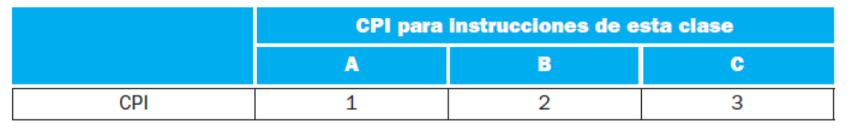
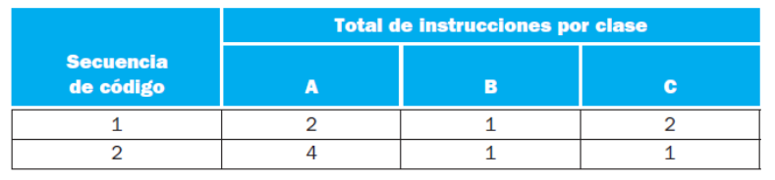
COMPARACION DE SEGMENTOS DE CODIGO
Ejemplo
Un diseñador de compiladores está intentando decidir entre dos secuencias de código para una máquina en particular. Los diseñadores del hardware le han proporcionado los siguientes datos:
Para una declaración particular de un lenguaje de alto nivel, el diseñador del compilador está considerando dos secuencias de código que requieren el siguiente número de instrucciones:
¿Qué secuencia de código ejecuta el mayor número de instrucciones?
¿Cuál será la más rápida? ¿Cuál es el CPI para cada secuencia?

Slide 27
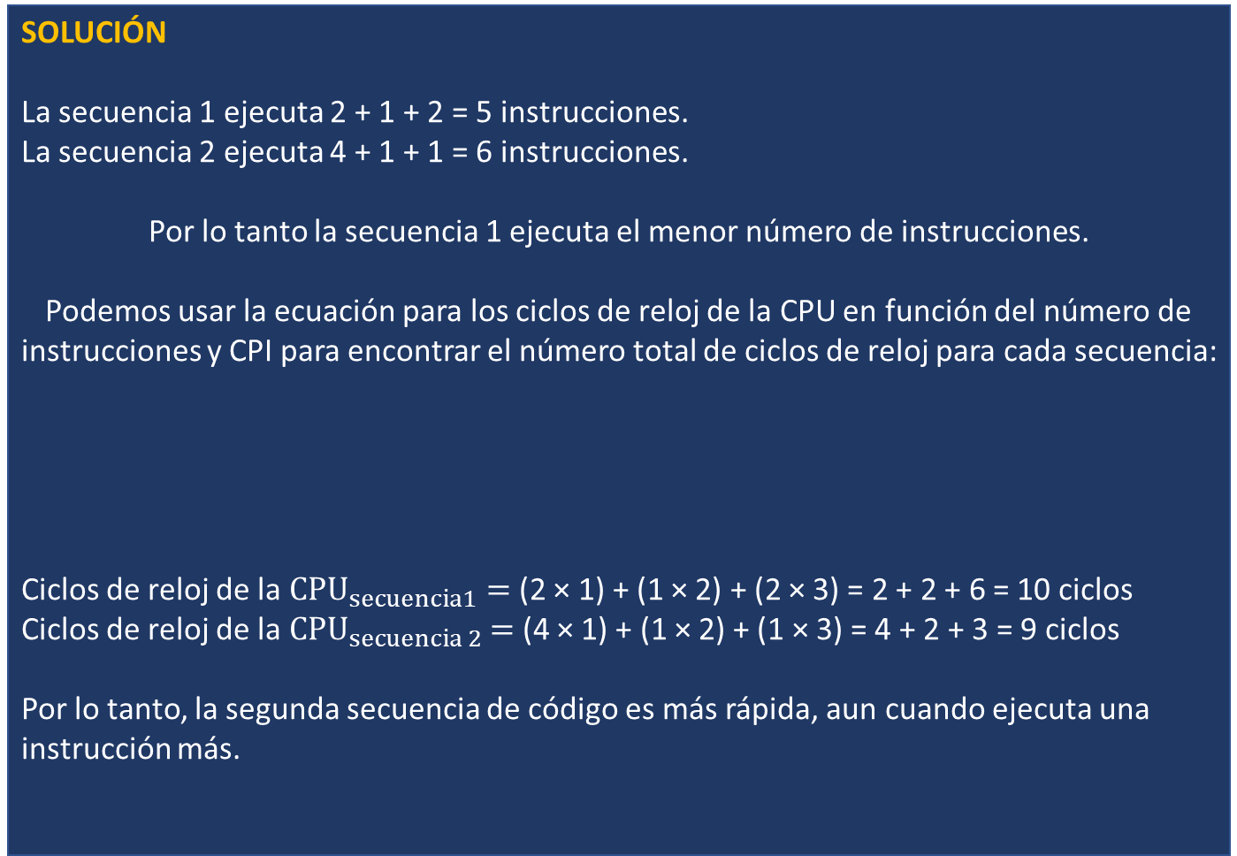
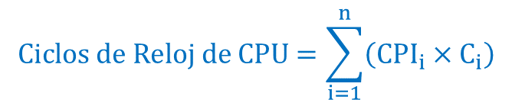
SOLUCIÓN
La secuencia 1 ejecuta 2 + 1 + 2 = 5 instrucciones.
La secuencia 2 ejecuta 4 + 1 + 1 = 6 instrucciones.
Por lo tanto la secuencia 1 ejecuta el menor número de instrucciones.
Podemos usar la ecuación para los ciclos de reloj de la CPU en función del número de instrucciones y CPI para encontrar el número total de ciclos de reloj para cada secuencia:
Ciclos de reloj de la ${CPU}_{secuencia1}=$ (2 × 1) + (1 × 2) + (2 × 3) = 2 + 2 + 6 = 10 ciclos
Ciclos de reloj de la ${CPU}_{secuencia 2}$ $=$ (4 × 1) + (1 × 2) + (1 × 3) = 4 + 2 + 3 = 9 ciclos
Por lo tanto, la segunda secuencia de código es más rápida, aun cuando ejecuta una instrucción más.
$$Ciclos de Reloj de CPU=\sum_{i=1}^{n}{\left({CPI}_{i}×C_{i}\right)}$$
Notes:
Debido a que la secuencia de código 2 necesita
menos ciclos totales, pero tiene más instrucciones, debe tener un CPI menor.

Slide 28
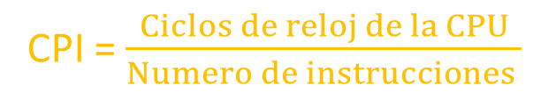
CPI = $\frac{Ciclos de reloj de la CPU}{Numero de instrucciones }$
${CPI}_{secuencia 1}= \frac{{Ciclos de reloj de la CPU}_{1}}{{Numero de instrucciones}_{1}}=\frac{10}{5}=2\frac{Ciclos}{Instrucción}$
${CPI}_{secuencia 2}= \frac{{Ciclos de reloj de la CPU}_{2}}{{Numero de instrucciones}_{2}}=\frac{9}{6}=1.5\frac{Ciclos}{Instrucción}$
Notes:
Debido a que la secuencia de código 2 necesita
menos ciclos totales, pero tiene más instrucciones, debe tener un CPI menor.

Slide 29
Medidas básicas a diferentes niveles del computador y lo que está siendo medido en cada caso. Se puede ver cómo se combinan estos factores para obtener el tiempo de ejecución medido en segundos.
$$Tiempo=Segundos/Programa=\frac{Instrucciones}{Programa}×\frac{Ciclos de reloj}{Instruccion}×\frac{Segundos}{Ciclos de reloj}$$
Se ha de tener siempre en cuenta que la única medida completa y fiable de las prestaciones de un computador es el tiempo.
Por ejemplo, cambiar el repertorio de instrucciones para disminuir el número total de las mismas podría llevar a una organización con un ciclo de reloj mayor que contrarrestará la mejora en el número de instrucciones.
Igualmente, ya que el CPI depende del tipo de instrucciones ejecutadas, el código que ejecuta la menor cantidad de instrucciones puede no ser el más rápido

Slide 30
COMPONENTES BASICOS DE RENDIMIENTO
Y CÓMO ES MEDIDO
COMPONENTES DE RENDIMIENTO | UNIDADES DE MEDIDA
Tiempo de ejecución de CPU para un programa | Segundos por programa
Cantidad de Instrucciones | Instrucciones ejecutadas por programa
Ciclos de reloj por instrucción | Numero promedio de ciclos de reloj por instrucción
Tiempo de ciclo de reloj | Segundos por ciclo de reloj

Slide 31
Podemos medir el tiempo de ejecución de la CPU ejecutando el programa y el tiempo de ciclo de reloj generalmente se publica como parte de la documentación de una computadora.
El número de instrucciones y el CPI pueden ser más difíciles de obtener. Por supuesto, si sabemos la velocidad del reloj y el tiempo de ejecución de la CPU, solo necesitamos uno de los recuentos de instrucciones o el CPI para determinar el otro.
Podemos medir el número de instrucciones usando herramientas de software que perfilan la ejecución o mediante el uso de un simulador de la arquitectura.
Alternativamente, podemos usar contadores de hardware.
¿Cómo podemos determinar el valor de estos factores en la ecuación de rendimiento?
El CPI depende de muchos detalles de diseño en la computadora, incluidos
tanto el sistema de memoria como la estructura del procesador, así como en la combinación de tipos de instrucciones que se ejecutan en una aplicación. Así, el CPI varía según la aplicación, así como entre implementaciones con el mismo
conjunto de instrucciones.

Slide 32
Ley de Amdahl
El aumento de rendimiento que puede obtenerse al mejorar alguna parte de un computador puede calcularse utilizando la Ley de Amdahl. La Ley de Amdahl establece que la mejora obtenida en el rendimiento al utilizar algún modo de ejecución más rápido está limitada por la fracción de tiempo que se pueda utilizar ese modo más rápido.
La Ley de Amdahl define la ganancia de rendimiento o aceleración (speed-up) que puede lograrse al utilizar una característica particular.
$$Aceleracion de rendimiento=\frac{Rendimiento de la tarea utilizando la mejora cuando sea posible}{Rendimiento de la tarea completa\sin{utilizar la mejora}}$$
$$Aceleracion de rendimiento=\frac{Tiempo de ejecucion de la tarea\sin{utilizar la mejora}}{Tiempo de ejecucion de la tarea completa utilizando la mejora cuando sea posible}$$
Notes:
Eugene Myron Amdahl: Estadounidense de origen noruego, arquitecto computacional y una de las personalidades más importantes y excéntricas en la historia de la informática y la computación. Fundó cuatro compañías tecnológicas en diferentes ámbitos, la mayoría de las cuales, se fundaron con el objetivo de competir con otras compañías donde él mismo había trabajado o incluso creado anteriormente, y que ya había abandonado. Un ejemplo de esto es la famosa empresa informática IBM que sigue en auge actualmente, y que abandonó para hacerle la competencia.
Ley de Amdalhl: La mejora obtenida en el rendimiento de un sistema debido a la alteración de uno de sus componentes está limitada por la fracción de tiempo que se utiliza dicho componente.

Slide 33
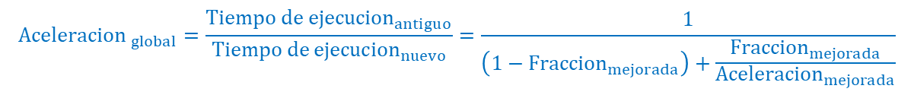
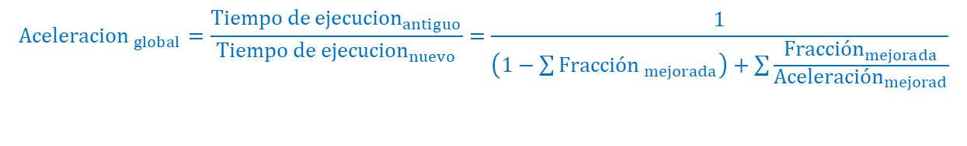
$${Tiempo de ejecucion}_{nuevo}={Tiempo de ejecucion}_{antiguo}\left[\left(1−{Fraccion}_{mejorada}\right)+\frac{{Fraccion}_{mejorada}}{{Aceleracion}_{mejorada}}\right]$$
La aceleración global es la relación de los tiempos de ejecución:
$${Aceleracion }_{global}=\frac{{Tiempo de ejecucion}_{antiguo}}{{Tiempo de ejecucion}_{nuevo}}=\frac{1}{\left(1−{Fraccion}_{mejorada}\right)+\frac{{Fraccion}_{mejorada}}{{Aceleracion}_{mejorada}}}$$
Ley de Amdahl
Para varias mejoras que NO se solapan
$${Tiempo de ejecucion}_{nuevo}={Tiempo de ejecucion}_{antiguo}\left[\left(1−\sum{{Fracción }_{mejorada}}\right)+\sum{\frac{{Fracción }_{mejorada}}{{Aceleración}_{mejorada}}}\right]$$
$${Aceleracion }_{global}=\frac{{Tiempo de ejecucion}_{antiguo}}{{Tiempo de ejecucion}_{nuevo}}=\frac{1}{\left(1−\sum{{Fracción }_{mejorada}}\right)+\sum{\frac{{Fracción}_{mejorada}}{{Aceleración}_{mejorad}}}}$$

Slide 34

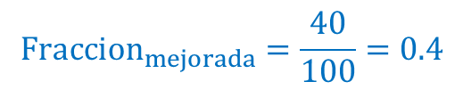
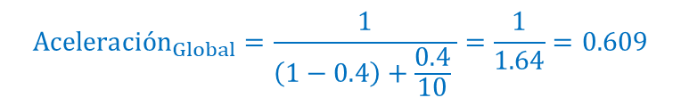
EJEMPLO
Suponer que estamos considerando una mejora que corra diez veces más rápida que la máquina original, pero sólo es utilizable el 40% del tiempo.
¿Cuál es la aceleración global al incorporar la mejora?
$${Fraccion}_{mejorada}=\frac{40}{100}=0.4$$
$${Aceleración}_{mejorada}=10$$
$${Aceleración}_{Global}=\frac{1}{\left(1−0.4\right)+\frac{0.4}{10} }=\frac{1}{1.64}=0.609$$

Slide 35
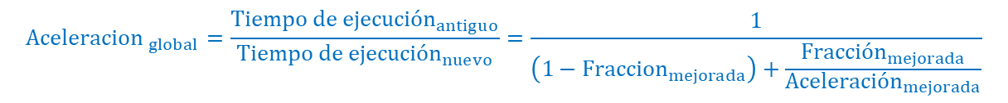
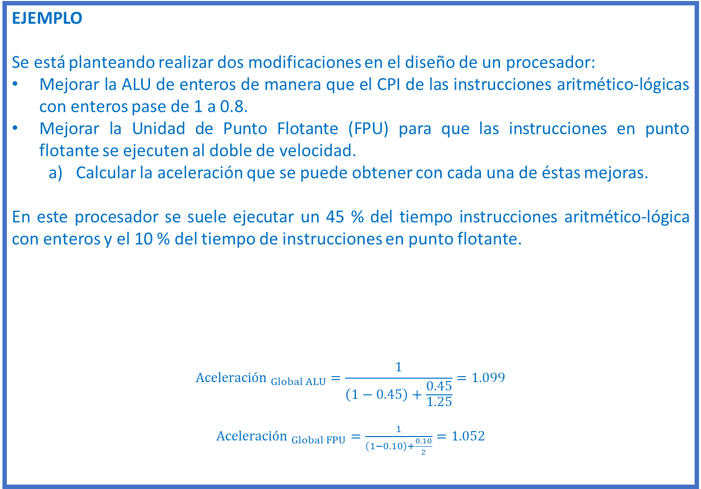


EJEMPLO
Se está planteando realizar dos modificaciones en el diseño de un procesador:
Mejorar la ALU de enteros de manera que el CPI de las instrucciones aritmético-lógicas con enteros pase de 1 a 0.8.
Mejorar la Unidad de Punto Flotante (FPU) para que las instrucciones en punto flotante se ejecuten al doble de velocidad.
  Calcular la aceleración que se puede obtener con cada una de éstas mejoras.
En este procesador se suele ejecutar un 45 % del tiempo instrucciones aritmético-lógica con enteros y el 10 % del tiempo de instrucciones en punto flotante.
$${Aceleración }_{Global ALU}=\frac{1}{\left(1−0.45\right)+\frac{0.45}{1.25}}=1.099$$
${Aceleración }_{Global FPU}=\frac{1}{\left(1−0.10\right)+\frac{0.10}{2}}=1.052$
$${Aceleracion }_{global}=\frac{{Tiempo de ejecución}_{antiguo}}{{Tiempo de ejecución}_{nuevo}}=\frac{1}{\left(1−{Fraccion}_{mejorada}\right)+\frac{{Fracción}_{mejorada}}{{Aceleración}_{mejorada}}}$$
$$\frac{1}{0.8}=1.25$$
También
$$1+\frac{0.2}{0.8}=1.25$$

Slide 36
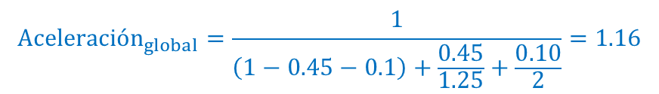
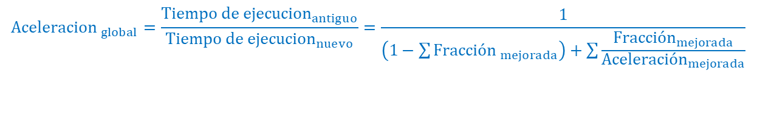
Ninguna de las dos mejoras sale demasiado costosa así que se plantea incorporar ambas al diseño. La utilización de las dos mejoras no se solapa, o se utiliza una o se utiliza la otra (las instrucciones de enteros no utilizan el hardware para punto flotante y las de punto flotante no utilizan la ALU de enteros.
$${Aceleracion }_{global}=\frac{{Tiempo de ejecucion}_{antiguo}}{{Tiempo de ejecucion}_{nuevo}}=\frac{1}{\left(1−\sum{{Fracción }_{mejorada}}\right)+\sum{\frac{{Fracción}_{mejorada}}{{Aceleración}_{mejorada}}}}$$
$${Aceleración}_{global}=\frac{1}{\left(1−0.45−0.1\right)+\frac{0.45}{1.25}+\frac{0.10}{2}}=1.16$$

Slide 37
EJEMPLO
Suponer que estamos considerando dos alternativas para una instrucción de salto condicional;
Procesador A. Una instrucción de comparación genera el código de condición, y una de salto bifurca en función del valor de código generado.
Procesador B. Una única instrucción de salto que incluye la comparación.
En ambos Procesadores, la instrucción de salto condicional emplea 2 ciclos de reloj, y las demás instrucciones 1. En el Procesador A, el 20% de todas las instrucciones ejecutadas son saltos condicionales; como cada salto necesita una comparación, otro 20% de las instrucciones son comparaciones. Debido a que el Procesador A no incluye la comparación en el salto, su ciclo de reloj es un 25% más rápido que el de la CPU B.
¿Cuál Procesador es más rápido?
Considere que se logra aumentar la velocidad del procesador B, de modo que la diferencia con respecto al reloj A se reduzca a un 10%. Nuevamente se desea saber cual de los procesadores es más rápido.

Slide 38

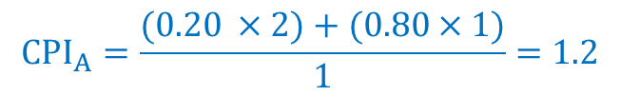
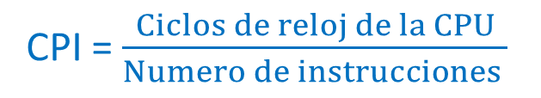
CPI = $\frac{Ciclos de reloj de la CPU}{Numero de instrucciones }$
$$Ciclos de Reloj de CPU=\sum_{i=1}^{n}{\left({CPI}_{i}×C_{i}\right)}$$
$${CPI}_{A}=\frac{(0.20 ×2)+(0.80×1)}{1}=1.2$$
El número de instrucciones es 1 porque estamos trabajando en términos porcentuales.
Las comparaciones están incluidas en el resto de las instrucciones, es decir, el 80%
${Tiempo de CPU}_{A}={Ciclos de Reloj CPU}_{A}$ $×$ ${Tiempo de ciclo}_{A}$
${Tiempo de CPU}_{A}={Numero de Instrucciones}_{A}$ $×$ 1.2 $×$ ${Tiempo de ciclo}_{A}$
${Tiempo de CPU}_{A}={1.2 × {Numero de Instrucciones}_{A}}_{ }×$ ${Tiempo de ciclo}_{A}$

Slide 39
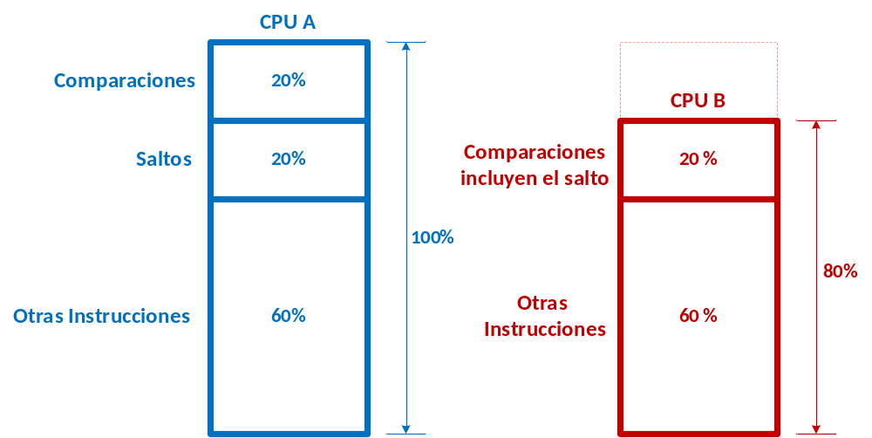

Para la CPU B, tenemos el 80% de instrucciones, de la CPU A. Se ahorran 20% de instrucciones respecto a la CPU A pues la comparación incluye el salto. El otro 60% se dedica al resto de instrucciones.
$${CPI}_{B}=\frac{(0.20 ×2)+(0.60×1)}{0.8}=1.25$$

Slide 40






${Tiempo de CPU}_{B}={NI×1.25}_{ }$ $×$ $T_{B}$
Debido a que el Procesador A no incluye la comparación en el salto, su ciclo de reloj es un 25% más rápido que el de la CPU B.
${Tiempo de CPU}_{B}={NI × 1.25}_{ }$ $×$ ${1.25 T}_{A}$
$${T_{B}=1.25 T}_{A}$$
${Tiempo de CPU}_{B}={0.80 × {NI}_{A} × 1.25}_{ }$ $×$ ${1.25 T}_{A}$
${Tiempo de CPU}_{B}={1.25 {×NI}_{A} }_{ }$ $×$ ${ T}_{A}$
${Tiempo de CPU}_{A}={1.2 × {NI}_{A}}_{ }×$ $T_{A}$
${Tiempo de CPU}_{B}={1.25{×NI}_{A} }_{ }×$ ${ T}_{A}$
$$\frac{{Tiempo de CPU}_{A}}{{Tiempo de CPU}_{B}}=\frac{1.2×{NI}_{A}×T_{A}}{1.25×{NI}_{A}×T_{A}}$$
$$\frac{{Tiempo de CPU}_{A}}{{Tiempo de CPU}_{B}}=\frac{1.2}{1.25}=0.96 →$$
$$Tiempo de{ CPU}_{A}=0.96 Tiempo de {CPU}_{B}$$
El Procesador A, con un ciclo de reloj más corto, es más rápido que el Procesador B, que ejecuta un número menor de instrucciones.

Slide 41



Después de ver el análisis, un diseñador consideró que, volviendo a trabajar
en la organización, la diferencia de las duraciones de los ciclos de reloj podía
reducirse, fácilmente, a 10%. ¿Qué CPU es más rápida ahora?
Con esta mejora, ahora es más rápida la CPU B, que ejecuta menos instrucciones.
${Tiempo de CPU}_{A}={1.2 × {NI}_{A}}_{ }×$ $T_{A}$
${Tiempo de CPU}_{B}={0.80 × {NI}_{A} × 1.25}_{ }$ $×$ ${1.10 T}_{A}$
$${Tiempo de CPU}_{B}={1.10 × {NI}_{A} ×}_{ }{ T}_{A}$$
$$\frac{{Tiempo de CPU}_{A}}{{Tiempo de CPU}_{B}}=\frac{1.2}{1.10}=1.09$$
$$Tiempo de{ CPU}_{A}=1.09 Tiempo {de CPU}_{B}$$

Slide 42
EJEMPLO
Supongamos que estamos considerando otro cambio en un repertorio de instrucciones. La máquina, inicialmente, sólo tiene instrucciones de carga y de almacenamiento en memoria, y, después, todas las operaciones se realizan en los registros. Tales máquinas se denominan máquinas de carga/almacenamiento (load/store). En la Figura se dan medidas de la máquina de carga/almacenamiento que muestran la frecuencia de instrucciones, denominada mezcla de instrucciones (instruction mix), y número de ciclos de reloj por instrucción.
OPERACIÓN | FRECUENCIA | CICLOS DE RELOJ
ops ALU | 43% | 1
Cargas | 21% | 2
Almacenamientos | 12% | 2
Saltos | 24% | 2

Slide 43
Supongamos que el 25% de las operaciones de la unidad aritmética lógica (ALU) utilizan directamente un operando cargado que no se utiliza de nuevo, es decir, menos operaciones de la ALU y menos cargas. Proponemos añadir instrucciones a la ALU que tengan un operando fuente en memoria. Estas nuevas instrucciones de almacenamiento emplean 2 ciclos de reloj. Supongamos que el repertorio extendido de instrucciones incrementa en 1 el número de ciclos de reloj para los saltos, pero sin afectar a la duración del ciclo de reloj. ¿Mejorará este cambio el rendimiento de la CPU?
$${CPI}_{antiguo}=\frac{(0.43)(1)+(0.21)(2)+(0.12)(2)+(0.24)(2)}{1}=1.57$$
${Tiempo de CPU}_{antigua}={Numero de Instrucciones}_{antigua}{ × 1.57}_{ }$ $×$ ${ Tiempo de Ciclo}_{antiguo}$
${Tiempo de CPU}_{antigua}={1.57×Numero de Instrucciones}_{antigua} _{ }$ $×$ ${ Tiempo de Ciclo}_{antiguo}$

Slide 44

El 25% de las instrucciones de la ALU (que son el 43% de todas las instrucciones ejecutadas) pasan a ser instrucciones de registro-memoria, lo que afecta a los 3 primeros componentes (operaciones de la ALU, cargas y almacenamientos). Hay (0.25)(0.43) menos operaciones de la ALU, (0.21 – (025)(0.43) menos cargas, y (0.25)(0.43) nuevas instrucciones registro-memoria de la ALU.
$${CPI}_{nuevo}=\frac{\left(\left(0.43\right)−\left(0.25\right)\left(0.43\right)\right)\left(1\right)+\left(\left(0.21\right)−\left(0.25\right)\left(0.43\right)\right)\left(2\right)+\left(\left(0.25\right)\left(0.43\right)\right)\left(2\right)+\left(\left(0.12\right)\left(2\right)\right)+\left(0.24\right)\left(3\right)}{1−\left(0.25\right)\left(0.43\right)}$$
$${CPI}_{nuevo}=\frac{\left(0.32\right)\left(1\right)+\left(0.10\right)\left(2\right)+\left(0.10\right)\left(2\right)+\left(0.12\right)\left(2\right)+\left(0.24\right)\left(3\right)}{0.89}$$
$${CPI}_{nuevo}=\frac{1.68}{0.89}=1.88$$
Como la duración del ciclo de reloj es inalterable, el tiempo de CPU nuevo es:
${Tiempo de CPU}_{nueva}={0.89×Numero de Instrucciones}_{antiguo}{ × 1.88}_{ }$ $×$ ${ Tiempo de Ciclo}_{antiguo}$
${Tiempo de CPU}_{nueva}={1.67×Numero de Instrucciones}_{antiguo} _{ }$ $×$ ${ Tiempo de Ciclo}_{antiguo}$
$$\frac{{Tiempo de CPU}_{antiguo}}{{Tiempo de CPU}_{nueva}}=\frac{1.57×{NI}_{antiguo}×{Tiempo Ciclo}_{antiguo}}{1.67×{NI}_{antiguo}×{Tiempo Ciclo}_{antiguo}}=0.94$$
$$Tiempo de {CPU}_{antigua}=0.94 Tiempo de {CPU}_{nueva}$$
$$Es decir, {Tiempo CPU}_{antiguo}<{Tiempo CPU}_{nuevo}$$
Por lo tanto, es una mala idea añadir instrucciones registro-memoria, porque no contrarrestan el aumento del tiempo de ejecución debido a saltos más lentos.

Slide 45


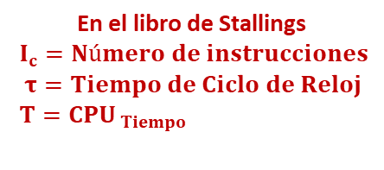
$${CPU }_{Tiempo}=Numero de Instrucciones×CPI×Tiempo de Ciclo de Reloj$$
Podemos refinar esta formulación reconociendo que, durante la ejecución de una instrucción, parte del trabajo lo realiza el procesador, y parte del tiempo una palabra está siendo transferida hacia o desde la memoria. En este último caso, el tiempo de transferencia depende del tiempo del ciclo de memoria, que puede ser mayor que el ciclo del procesador. Podemos reescribir la ecuación anterior como:
$${CPU }_{Tiempo}=Numero de Instrucciones×\left[p+\left(m×k\right)\right]×Tiempo de Ciclo de Reloj$$
P: Es el número de ciclos de procesador para decodificar y ejecutar la instrucción.
m: Es el número de referencias a memoria necesarias.
K: Es la relación entre tiempo de ciclo de memoria y tiempo de ciclo del procesador.
En el libro de Stallings
$I_{c}=Número de instrucciones$
$τ=Tiempo de Ciclo de Reloj$
$$T={CPU}_{ Tiempo}$$
T$=I_{c}×CPI×τ$
$${CPU }_{Tiempo}=I_{c}×\left[p+\left(m×k\right)\right]×τ$$

Slide 46
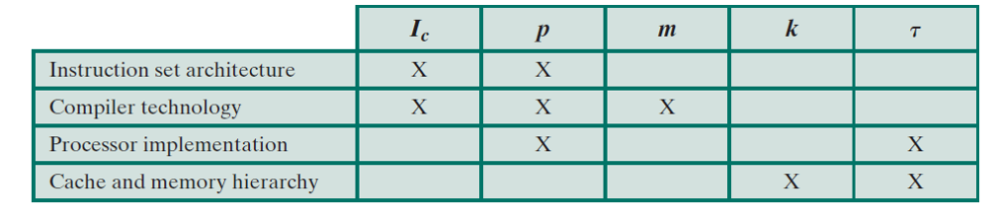
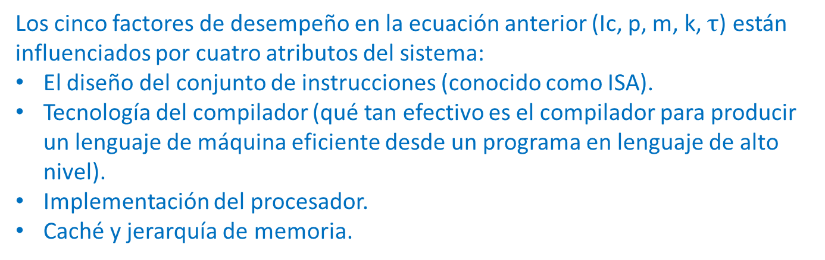
$${CPU }_{Tiempo}=Numero de Instrucciones×\left[p+\left(m×k\right)\right]×Tiempo de Ciclo de Reloj$$
Los cinco factores de desempeño en la ecuación anterior (Ic, p, m, k, $τ$) están influenciados por cuatro atributos del sistema:
El diseño del conjunto de instrucciones (conocido como ISA).
Tecnología del compilador (qué tan efectivo es el compilador para producir un lenguaje de máquina eficiente desde un programa en lenguaje de alto nivel).
Implementación del procesador.
Caché y jerarquía de memoria.
FACTORES DE RENDIMIENTO Y ATRIBUTOS DEL SISTEMA

Slide 47

MIPS
Una medida común del rendimiento de un procesador es la velocidad a la que se ejecutan las instrucciones, expresadas en millones de instrucciones por segundo (MIPS), denominada velocidad MIPS. Podemos expresar la velocidad en MIPS en términos de la velocidad de reloj y CPI de la siguiente manera:
$${MIPS}_{velocidad}=\frac{I_{c}}{{CPU}_{Tiempo}×{10}^{6}}=\frac{f}{CPI×{10}^{6}}$$
Ejemplo
Considere la ejecución de un programa que resulta en la ejecución de 2 millones de instrucciones en un procesador de 400 MHz. El programa consta de cuatro tipos principales de instrucciones. La combinación de instrucciones y el CPI para cada tipo de instrucción se dan a continuación, basado en el resultado de un experimento de rastreo de programa:

Slide 48
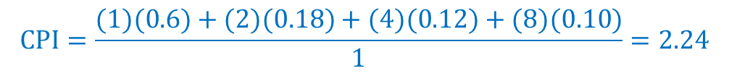
TIPO DE INSTRUCCIÓN | CPI | MEZCLA DE INSTRUCCIONES (%)
Aritméticas y Lógicas | 1 | 60
Load/Store con acierto de caché | 2 | 18
Ramificación | 4 | 12
Referencia a memoria con fallo de caché | 8 | 10
$$CPI=\frac{(1)(0.6)+(2)(0.18)+(4)(0.12)+(8)(0.10)}{1}=2.24$$
$${MIPS}_{velocidad}=\frac{I_{c}}{{CPU}_{Tiempo}×{10}^{6}}=\frac{f}{CPI×{10}^{6}}=\frac{400×{10}^{6}}{2.24×{10}^{6}}=178.57$$

Slide 49
Los MIPS dependen del repertorio de instrucciones, por lo que resulta un parámetro difícil de utilizar para comparar máquinas con diferente repertorio.
Varían entre programas ejecutados en el mismo computador.
Pueden variar inversamente al rendimiento, como ocurre en máquinas con hardware especial para punto flotante, que emplean menor tiempo que las que no disponen de este hardware y por tanto tienen mejor rendimiento. Sin embargo presentan un menor valor de los MIPS porque ejecutan menor número de instrucciones.
DESVENTAJAS MIPS
En definitiva, los MIPS pueden fallar al dar una medida del rendimiento,
puesto que no reflejan el tiempo de ejecución.

Slide 50
Miden cuantas veces más tarda en ejecutarse un programa en la máquina a medir que en una de referencia, que por definición tiene un MIPS (VAX-11/780).
MIPS RELATIVOS
$${MIPS}_{Relativos}=\frac{Tiempo de ejecución en la máqina de referencia}{Tiempo de ejecución en la máquina a medir}×{MIPS}_{Referencia}$$
$${MIPS}_{Referencia}=1\left(MIPS DEL VAX−11/780 \right)$$

Slide 51
Otra medida de rendimiento común trata solo con instrucciones de punto flotante. Estos son comunes en muchas aplicaciones científicas y de juegos. Punto flotante el rendimiento se expresa en millones de operaciones de coma flotante por segundo
(MFLOPS), definido de la siguiente manera:
MFLOPS
$$MFLOPS=\frac{Número de operaciones en punto flotante ejecutadas}{Tiempo de Ejecución×{10}^{6}}$$

Slide 52
Al evaluar algún aspecto del rendimiento del sistema informático, a menudo se da el caso de que un solo número, como el tiempo de ejecución o la memoria consumida, se utiliza para caracterizar rendimiento y comparar sistemas. En la mayoría de las evaluaciones de rendimiento de computadores se mide el tiempo que tarda en ejecutar diversos programas y después se calcula el valor medio (media). Hay tres tipos de media:
Media Aritmética
Media Geométrica
Media Harmónica
CALCULO DEL VALOR MEDIO

Slide 53
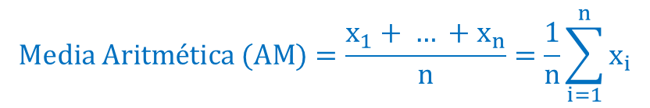
Es una medida apropiada si la suma de todas las medidas es un significativo e interesante valor.
:
La media aritmética utilizada para una variable basada en el tiempo (por ejemplo, segundos), como el tiempo de ejecución del programa, tiene la importante propiedad de que es directamente proporcional al tiempo total. Entonces, si el tiempo total se duplica, el valor medio se duplica.
Es apropiado para comparar el rendimiento del tiempo de ejecución de varios sistemas.
MEDIA ARITMÉTICA
Dado un conjunto de n números reales $\left(x_{1},x_{2}, … x_{n}\right)$, la media aritmética se define de la siguiente manera:
$$Media Aritmética (AM)=\frac{x_{1}+ … +x_{n}}{n}=\frac{1}{n}\sum_{i=1}^{n}{x_{i}}$$

Slide 54
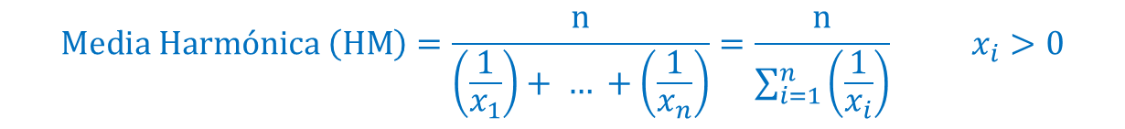
Para algunas situaciones, la velocidad de ejecución de un sistema puede verse como una medida más útil del valor medio del sistema.
Esto podría ser la velocidad de ejecución de instrucciones, medido en MIPS o MFLOPS.
La media harmónica es inversamente proporcional al tiempo total de ejecución.
MEDIA HARMÓNICA
Dado un conjunto de n números reales $\left(x_{1},x_{2}, … x_{n}\right)$, la media harmónica se define de la siguiente manera:
$$Media Harmónica \left(HM\right)=\frac{n}{\left(\frac{1}{x_{1}}\right)+ … +\left(\frac{1}{x_{n}}\right)}=\frac{n}{\sum_{i=1}^{n}{\left(\frac{1}{x_{i}}\right)}} x_{i}>0$$

Slide 55
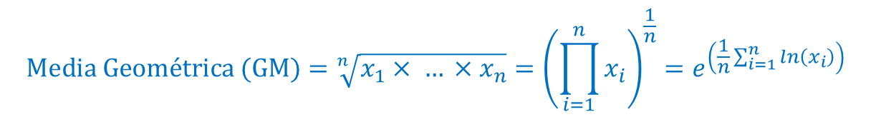
Para usar con tiempos de ejecución y no velocidades de ejecución.
Proporciona resultados consistentes al medir el rendimiento relativo de dos máquinas, útil para el Benchmark que están basados en análisis de comparación.
Puede haber casos en los que la AM de un conjunto de datos sea mayor que el de otro conjunto, pero la GM es más pequeño.
En primer lugar, con respecto a cambios en los valores, la GM otorga el mismo peso a todos los valores en el conjunto de datos.
MEDIA GEOMÉTRICA
Dado un conjunto de n números reales $\left(x_{1},x_{2}, … x_{n}\right)$, la media geométrica se define de la siguiente manera:
$$Media Geométrica (GM)=\sqrt[n]{x_{1}× … ×x_{n}}={\left(\prod_{i=1}^{n}{x_{i}}\right)}^{\frac{1}{n}}=e^{\left(\frac{1}{n}\sum_{i=1}^{n}{ln\left(x_{i}\right)}\right)}$$

Slide 56
A principios de la década de 1990, el interés académico y de la industria se desplazó hacia la medición del rendimiento de los sistemas utilizando un conjunto de programas de referencia.
El mismo conjunto de programas se puede ejecutar en diferentes máquinas y los tiempos de ejecución pueden ser comparados.
Debido a las diferencias en los conjuntos de instrucciones, la velocidad de ejecución de instrucciones no es un medio válido para comparar el rendimiento de diferentes arquitecturas.
BENCHMARKS
Un Benchmark es un conjunto de programas de prueba reales que sirven para medir el rendimiento de un componente concreto o de una computadora en su conjunto, mediante la comparación de los tiempos de ejecución obtenidos de esos programas de prueba con respecto a otras máquinas similares.

Slide 57
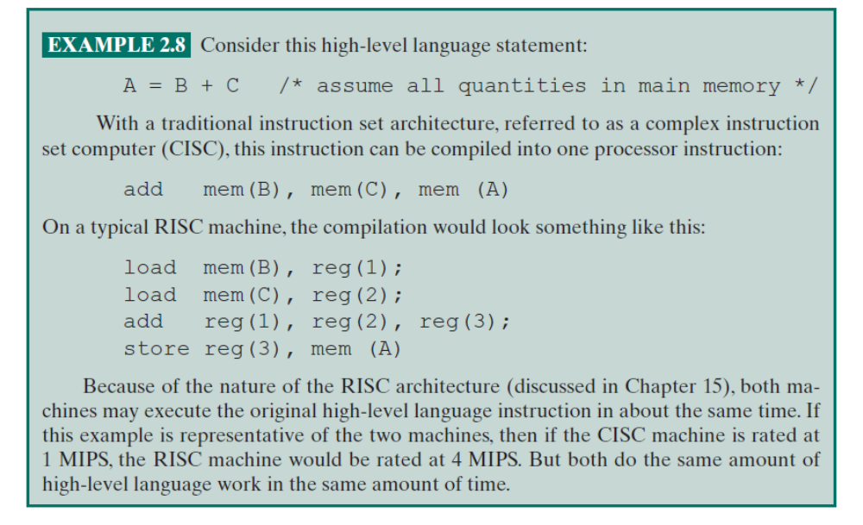
Debido a la naturaleza de la arquitectura RISC, ambas máquinas, puede ejecutar la instrucción original del lenguaje de alto nivel aproximadamente al mismo tiempo. Si este ejemplo es representativo de las dos máquinas, entonces si la máquina CISC tiene una clasificación de 1 MIPS, la máquina RISC tendría una clasificación de 4 MIPS. Pero ambas hacen la misma cantidad de trabajo de lenguaje de alto nivel en la misma cantidad de tiempo.

Slide 58
Está escrito en un lenguaje de alto nivel, lo que lo hace portátil en diferentes máquinas.
Es representativo de un tipo particular de dominio o paradigma de programación, como programación de sistemas, programación numérica o programación comercial.
Se puede medir fácilmente.
Tiene amplia distribución.
CARACTERÍSTICAS DE LOS
BENCHMARKS

Slide 59
SPEC (Standard Performance Evaluation Corporation) es una asociación que fue creada por los mayores fabricantes de computadoras del mundo (IBM, HP, INTEL, SUN,...)
SPEC define varias Benchmark suites destinadas a evaluar sistemas informáticos.
Las mediciones de rendimiento de SPEC se utilizan ampliamente para propósitos de comparación e investigación.
La más conocida de los Benchmarks suites de SPEC es SPEC CPU2006. Este es el suite estándar de la industria para aplicaciones con un uso intensivo del procesador.
SPEC CPU2006 es apropiado para medir el rendimiento de las aplicaciones que pasan la mayor parte de su tiempo haciendo cálculos.
SPEC BENCHMARKS

Slide 60
SPEC SUITES
SPECviewperf: Estándar para medir el rendimiento de gráficos 3D basado en aplicaciones profesionales.
SPECwpc: Punto de referencia para medir todos los aspectos clave del rendimiento de la estación de trabajo basado en diversas aplicaciones profesionales.
SPECjbb2013 (Java Business Benchmark): Un punto de referencia para evaluar servidores con aplicaciones de comercio electrónico basadas en Java.
SPECvirt_sc2013: Evaluación de rendimiento de servidores de centros de datos utilizados en consolidación de servidores virtualizados. Mide el rendimiento de extremo a extremo de todos componentes del sistema, incluido el hardware, la plataforma de virtualización y el sistema operativo huésped virtualizado y software de aplicación. El punto de referencia admite virtualización de hardware, virtualización de sistema operativo y hardware esquemas de partición.
SPECsfs2008: Diseñado para evaluar la velocidad y las capacidades de manejo de solicitudes de servidores de archivos.
SPECjvm2008: Destinado a evaluar el rendimiento del hardware combinado y aspectos de software de la plataforma cliente Java Virtual Machine (JVM).

Slide 61
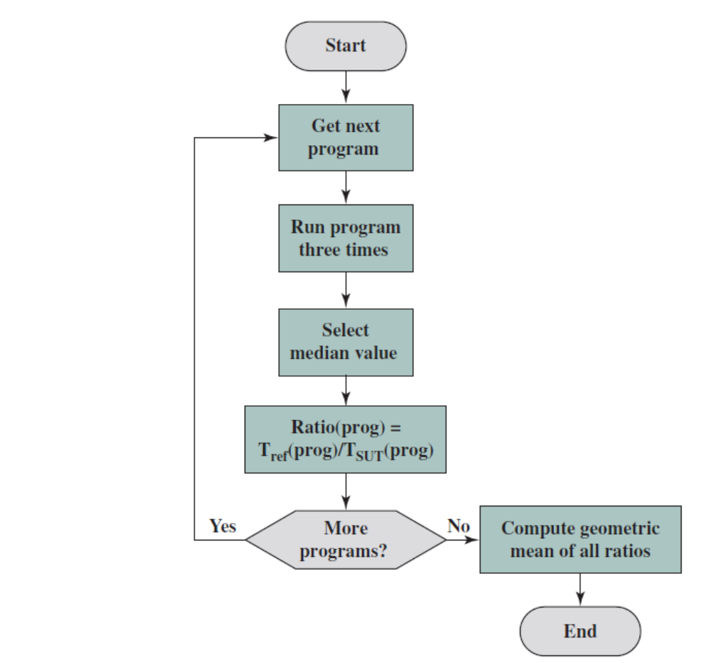
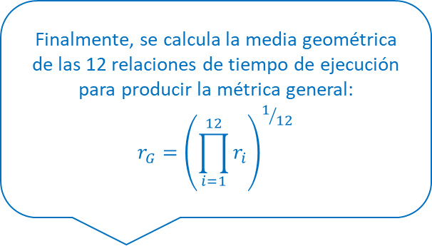

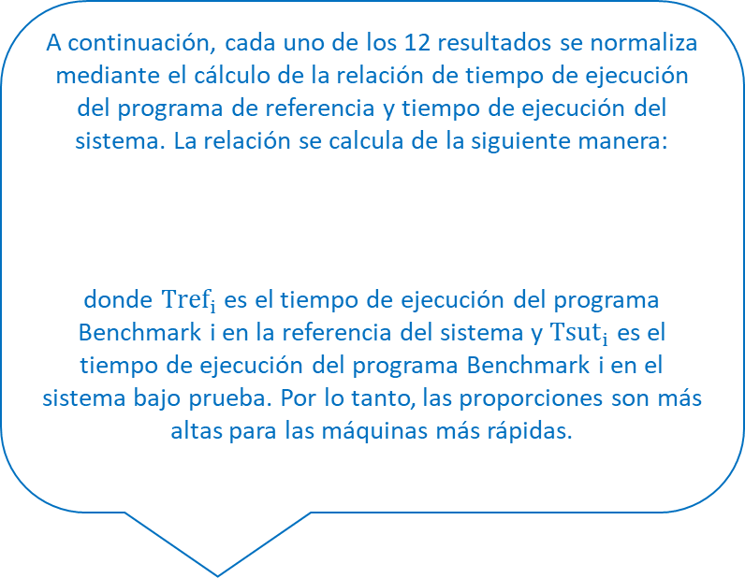
DIAGRAMA FLUJO EVALUACIÓN SPEC
A continuación, cada uno de los 12 resultados se normaliza mediante el cálculo de la relación de tiempo de ejecución del programa de referencia y tiempo de ejecución del sistema. La relación se calcula de la siguiente manera:
donde ${Tref}_{i}$ es el tiempo de ejecución del programa Benchmark i en la referencia del sistema y ${Tsut}_{i}$ es el tiempo de ejecución del programa Benchmark i en el sistema bajo prueba. Por lo tanto, las proporciones son más altas para las máquinas más rápidas.
$$r_{i}=\frac{{Tref}_{i}}{{Tsut}_{i}}$$
Finalmente, se calcula la media geométrica de las 12 relaciones de tiempo de ejecución para producir la métrica general:
$$r_{G}={\left(\prod_{i=1}^{12}{r_{i}}\right)}^{1/{12}}$$
Notes:
El primer paso para evaluar un sistema bajo prueba es compilar y ejecutar cada programa en el sistema tres veces. Para cada programa, se mide el tiempo de ejecución y se selecciona el valor de la media. La razón para usar tres corridas y tomar la el valor medio es para tener en cuenta las variaciones en el tiempo de ejecución que no son intrínsecas al programa, como las variaciones del tiempo de acceso al disco y variaciones en la ejecución del kernel del sistema operativo de una corrida a otra.
Kernel: Es definido como el núcleo o corazón del sistema operativo, y se encarga principalmente de mediar entre los procesos de usuario y el hardware disponible en la máquina, es decir, concede el acceso al hardware, al software que lo solicite, de una manera segura; y el procesamiento paralelo de varias tareas.

